Slide 1

직무교육은
한국표준협회
사업주훈련
(인재키움 프리미엄 훈련)
환급(정부지원금)
사업장 계좌 등록
KSAEDU
교육

Slide 2
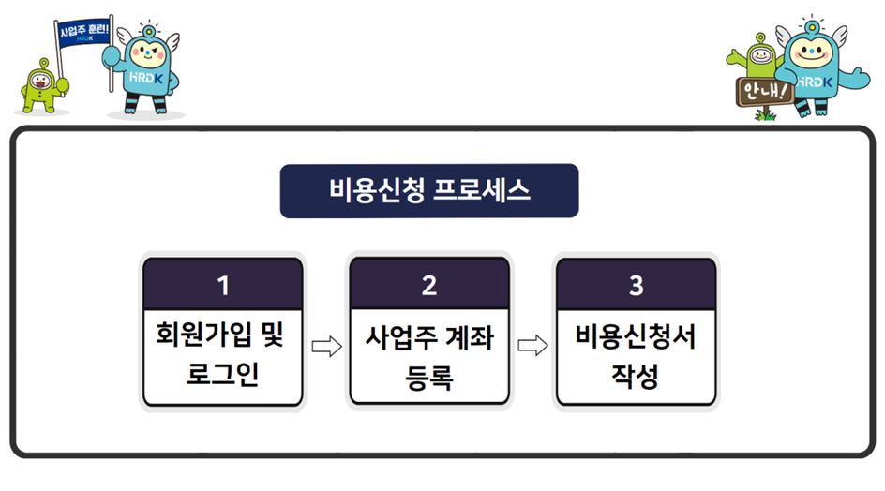
사업주훈련(인재키움 프리미엄 훈련) 환급 사업장 계좌 등록 매뉴얼
개요
비용(환급금) 신청 프로세스
※ 사업주 계좌 등록은 기업별 한번만 완료하시면 됩니다.(계좌 변경 시에는 수정)

Slide 3
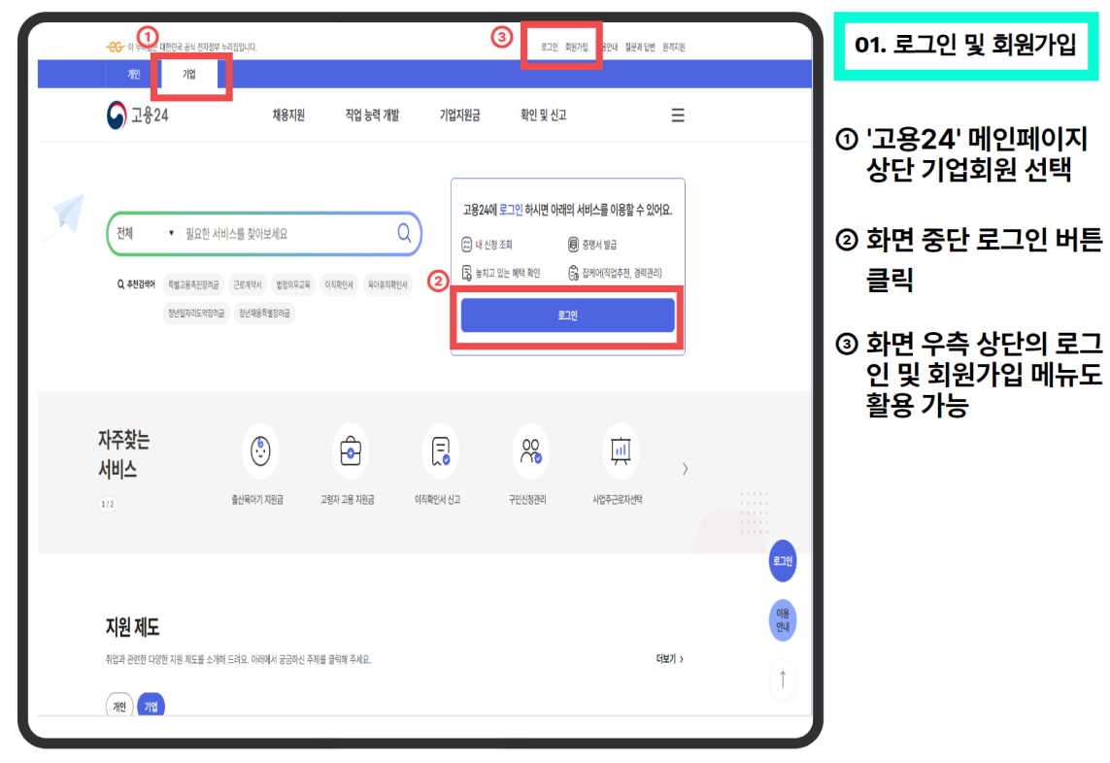
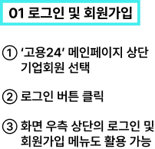
1-1
회원가입 및 로그인
※ 지속적인 홈페이지 개편에 따라 구성이 상이할 수 있습니다.

Slide 4
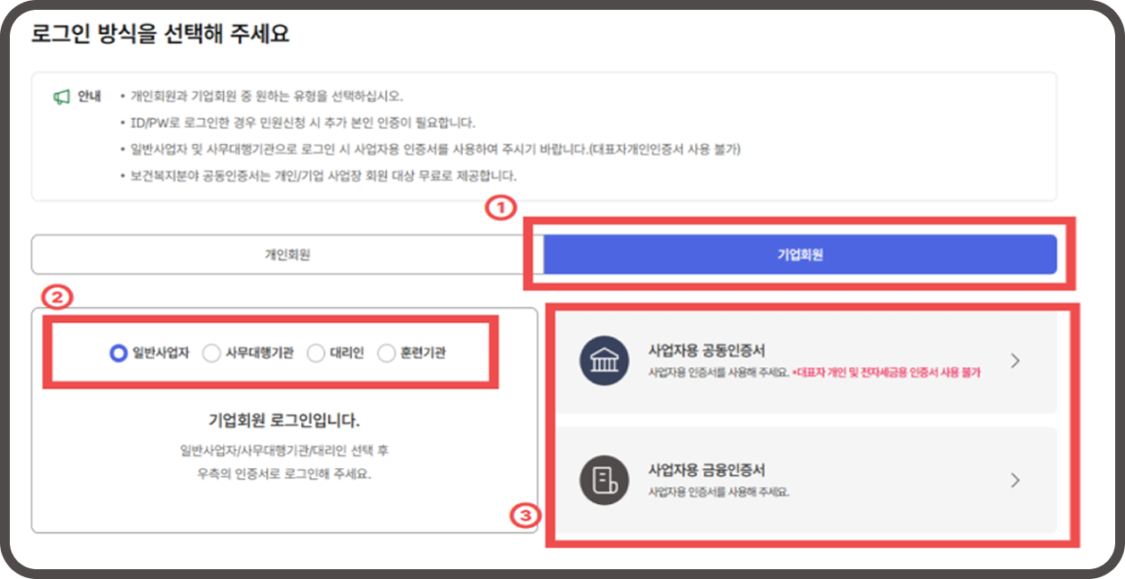
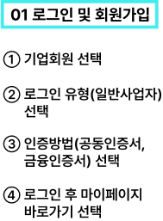
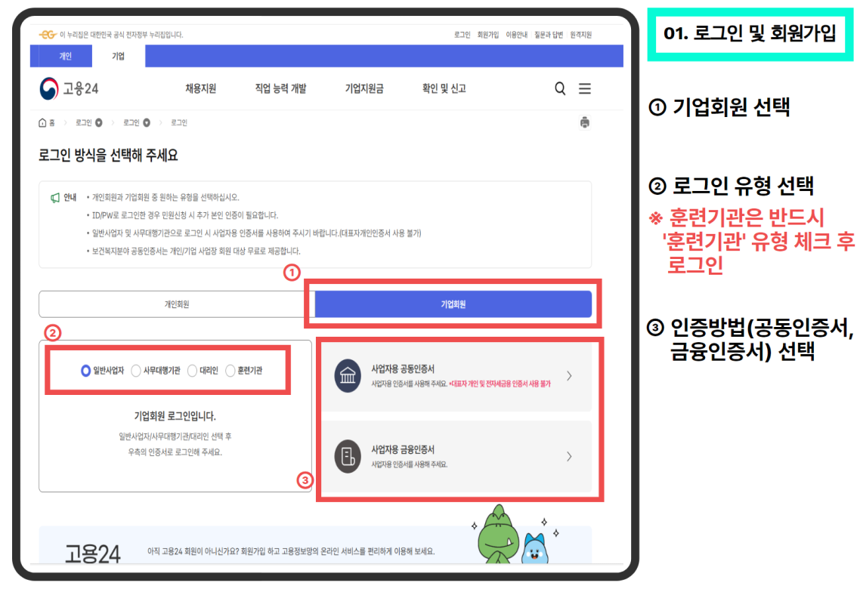
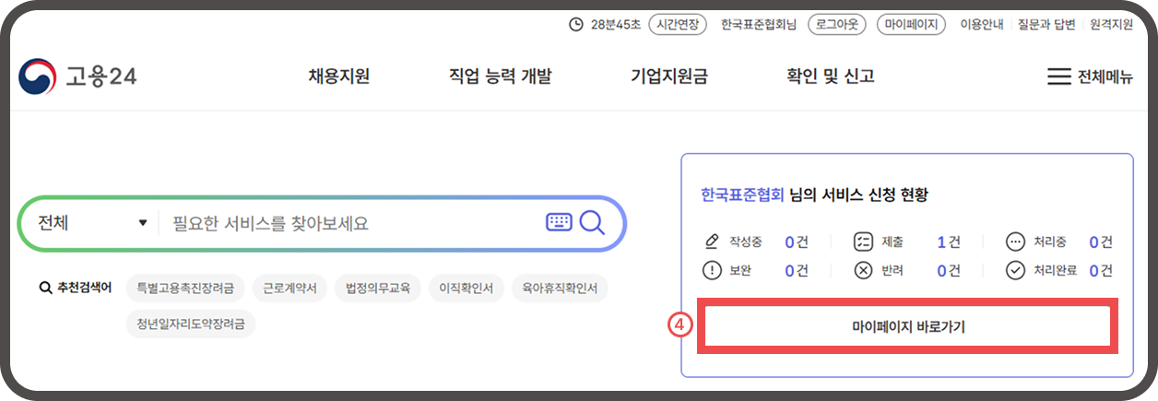
1-2
회원가입 및 로그인
※ 지속적인 홈페이지 개편에 따라 구성이 상이할 수 있습니다.

Slide 5
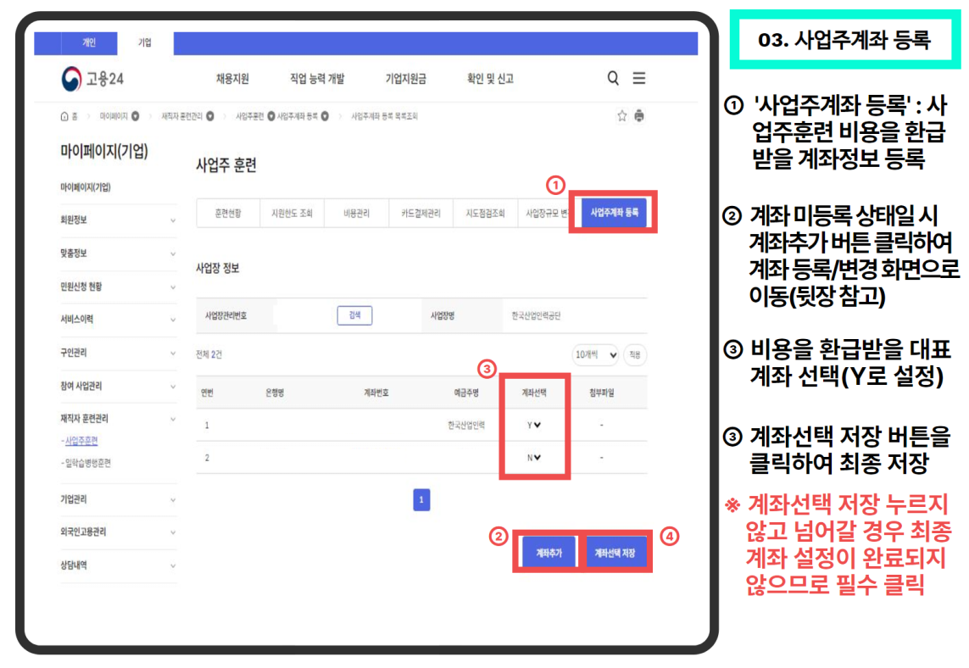
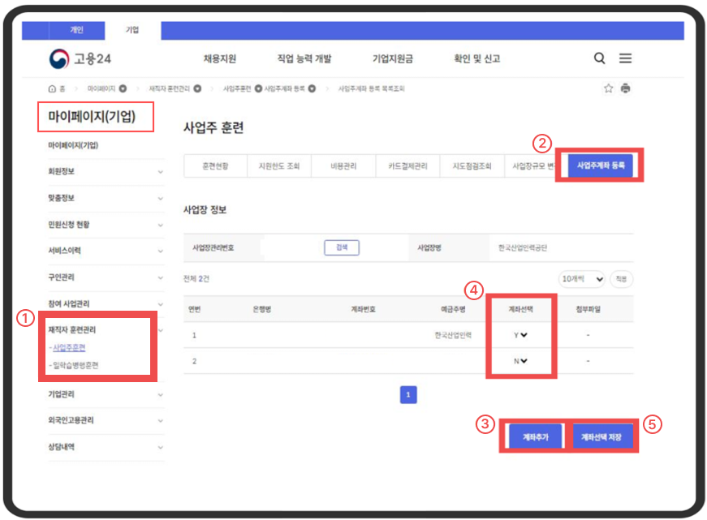
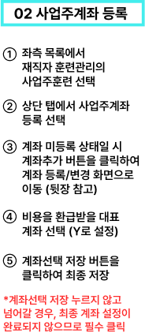
2-1
사업주 계좌 등록
0
★ 미등록 주요 사례 ★
계좌가 등록되어 있더라도 첨부파일(통장사본)이 없는 경우 미등록 상태이며,
환급금 신청이 불가합니다.
※ 지속적인 홈페이지 개편에 따라 구성이 상이할 수 있습니다.
※ 통장사본 첨부가 안되는 경우, 삭제가 안되는 경우 등 02-6240-5603 으로 연락주시면 첨부 방법 안내 드리겠습니다.

Slide 6
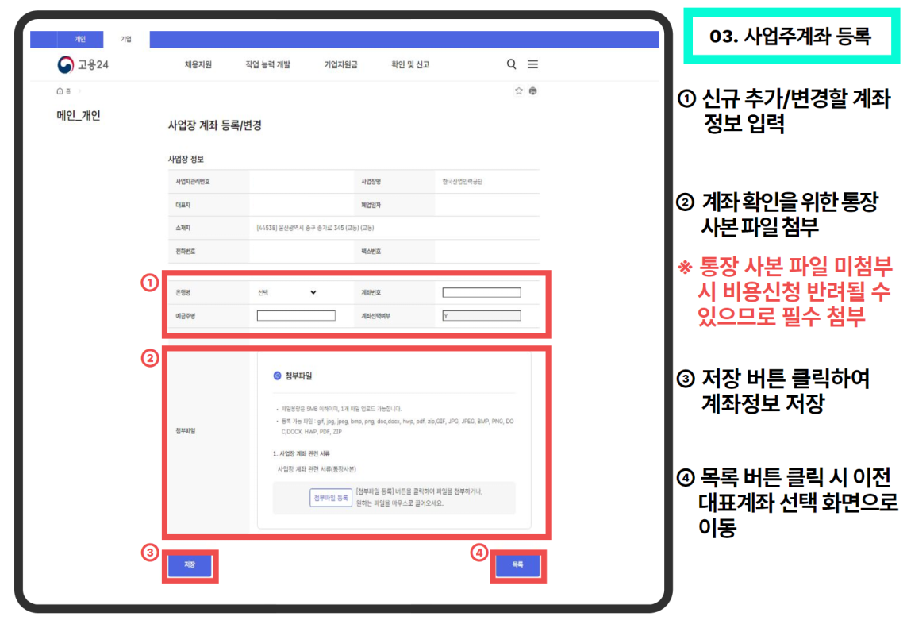
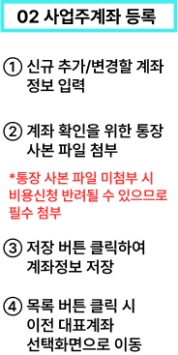
2-2
사업주 계좌 등록
※ 통장 사본 첨부 필수
※ 계좌번호 일치여부 확인!
※ 지속적인 홈페이지 개편에 따라 구성이 상이할 수 있습니다.
※ 통장사본 첨부가 안되는 경우, 삭제가 안되는 경우 등 02-6240-5603 로 연락주시면 첨부 방법 안내 드리겠습니다.

Slide 7
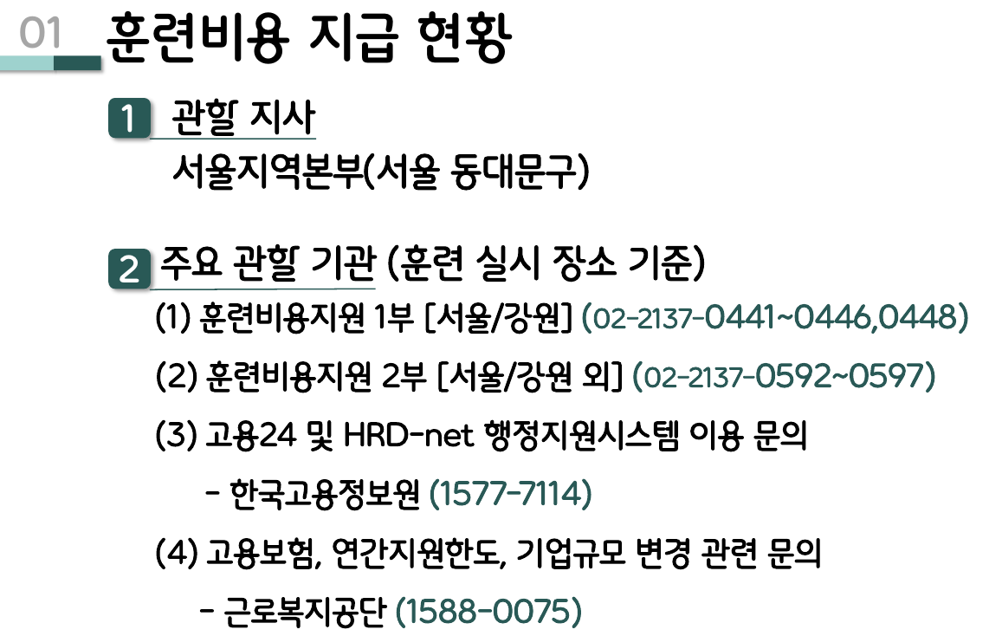
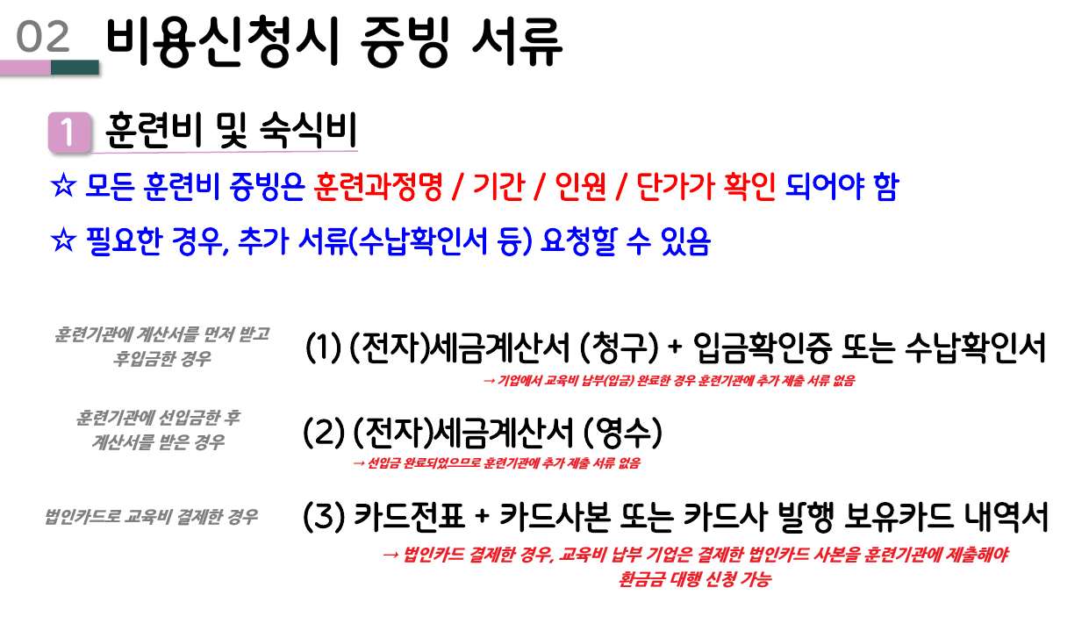
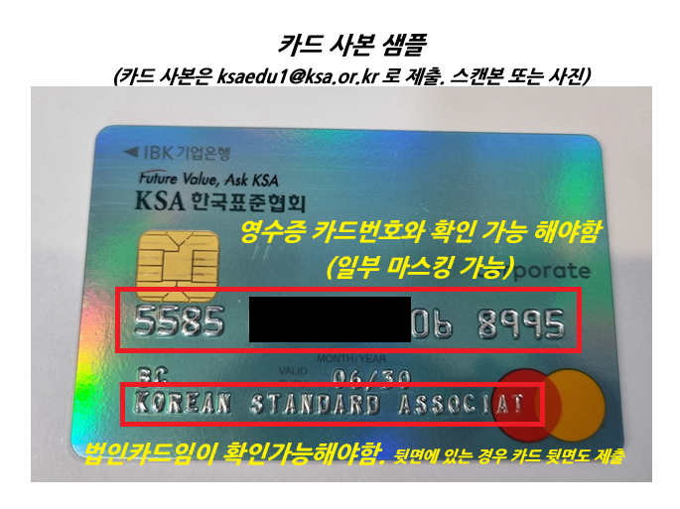
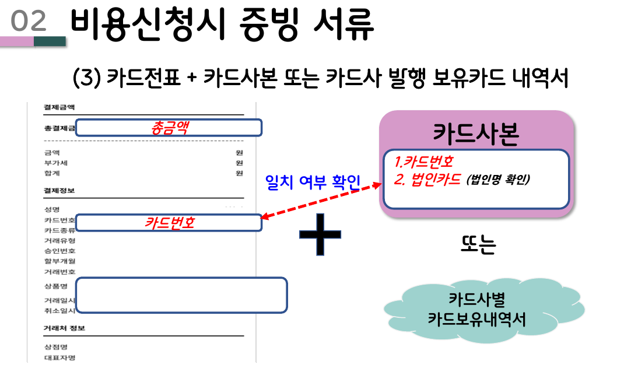
기타
인재 키움 프리미엄 훈련 교육비 환급을 위한 교육비 납부 증빙 안내

